Slide 1
PingPong
學生 : 廖彥翔
指導老師 : 陳朝烈 教授

Slide 2
TO DO LIST
2022/04/15 ~ 2022/04/22
新增SDK_LED範例控制
2022/04/08 ~ 2022/04/15
新增CRC3來控制LED變速功能
2022/03/11 ~ 2022/03/18
完成 PingPong Game
2022/03/03 ~ 2022/03/11
分析 PingPong FSM設計

Slide 3
專案需求
功能需求 :
製作一個PingPong Game ，並用兩個開關來模擬雙方對打，LED則顯示球當下位置。
規則一 : 雙方發球後，依照對方的正確擊球位置，則LED移動方向，會依照擊球方向移動。
規則二 : 如果對手提早按下開關或太慢按下開關，則是我方獲勝，分數加一。
規則三 : 獲勝那方，之後擁有發球權。
新增功能 :
控制LED變速球
專案 GITHUB : https://github.com/sd880602/SYSTEM-ON-CHIP-DESIGN

Slide 4
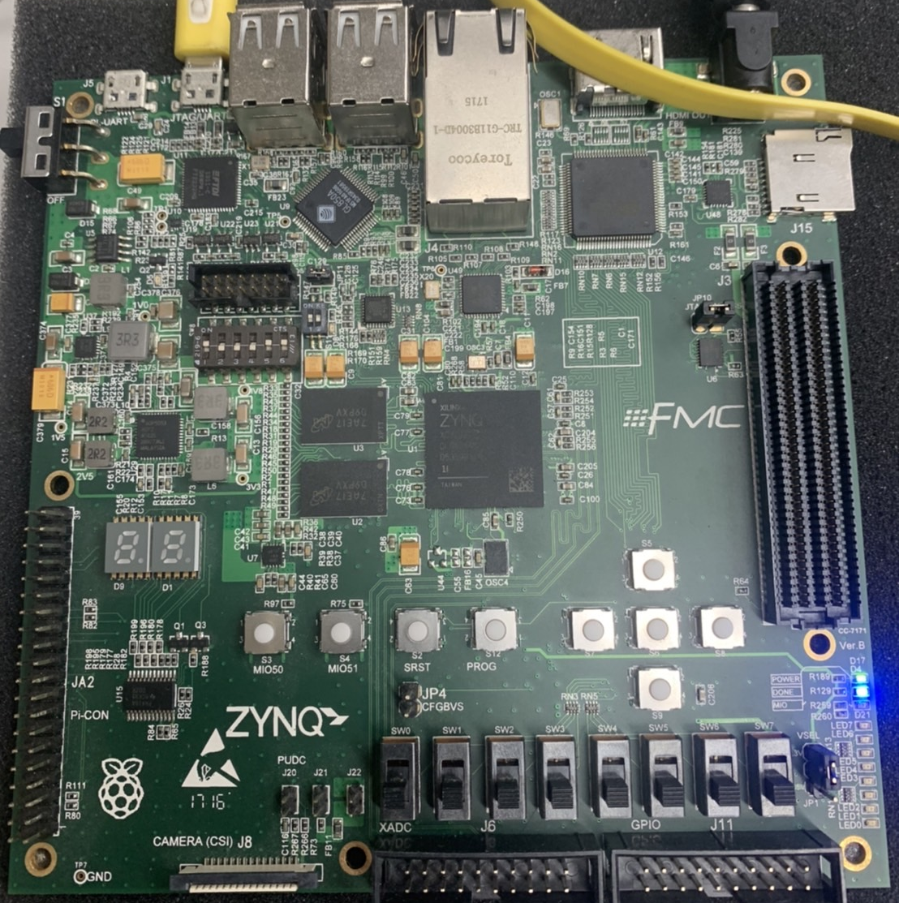
專案需求
使用FPGA板子 : Zynq-7000 AP SoC XC7Z020-CLG484
rst
left
right
led display

Slide 5
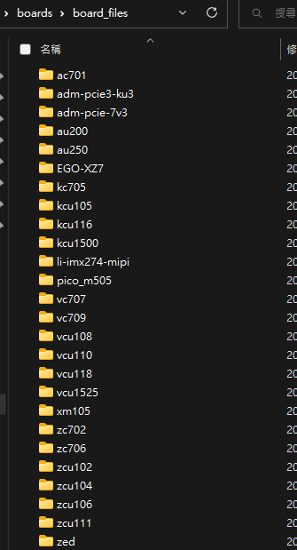
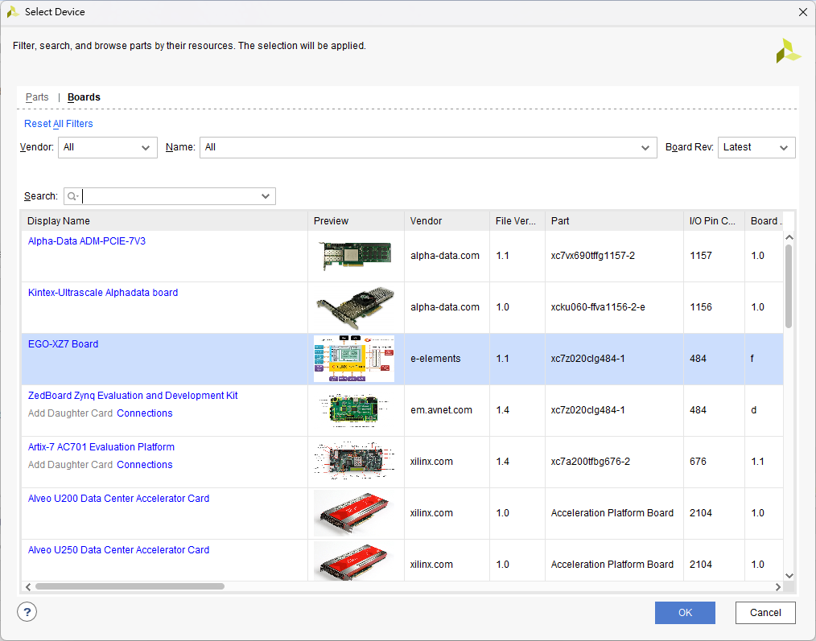
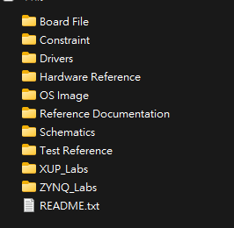
EGO-XZ7 Board Files
Vivado/data/boards/board_files
EGO-XZ7 DATASHEET
copy
選擇EGO-EX7 Board

Slide 6
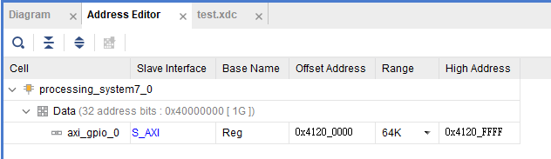
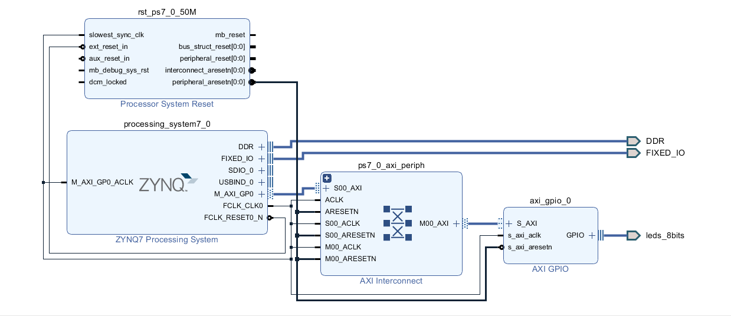
SDK_LED 範例
SDK_LED 範例
AXI GPIO - Address Range
ANAN030/Vivado_Basic: Vivado 和 Xilinx SDK 基本操作 (github.com)

Slide 7
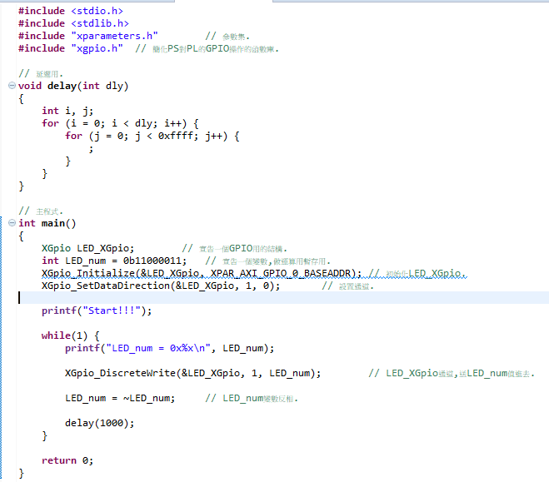
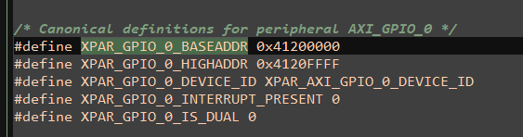
SDK main.c

Slide 8
當週進度
問題記錄
無
影片展示
https://drive.google.com/drive/folders/186ri1ZWFDvL_-92aNnkIX4_p-QDdo08N?usp=sharing

Slide 9
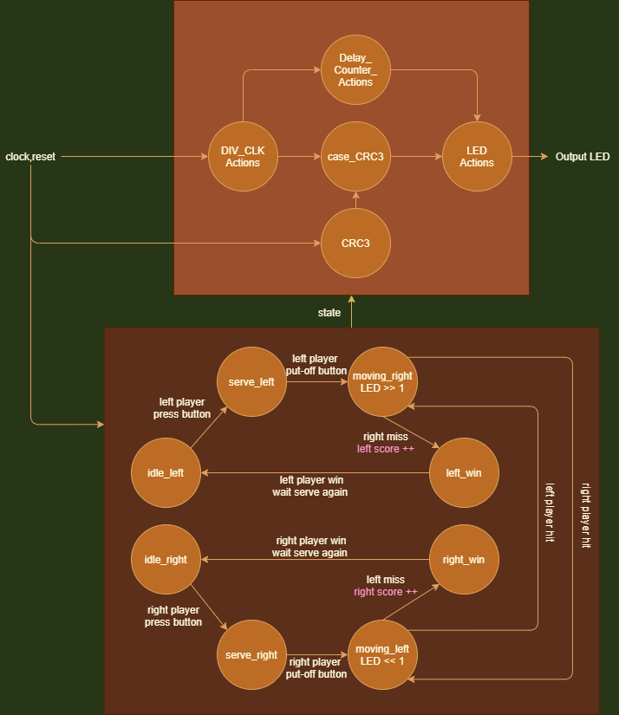
架構圖
FSM
idle_left
等待左玩家按下按鈕發球
idle_right
等待右玩家按下按鈕發球
serve_left
等待左玩家放開按鈕，開始對打
serve_right
等待右玩家放開按鈕，開始對打
moving_left
LED 往左移
moving_right
LED 往右移
left_win
當右玩家，漏接或提早，則左玩家勝利
right_win
當左玩家，漏接或提早，則右玩家勝利
Action
DIV_CLK_Action
除頻器，為了在板子上，可以看到LED位移
Dealy_Counter_Action
為了讓贏家顯示則延遲四秒顯示LED
LED_Action
LED顯示
CRC3
亂數產生
case_CRC3
依據亂數，給予不一樣除頻

Slide 10
當週進度
問題記錄
無
影片展示
https://drive.google.com/file/d/18gRYrMBCHtoaTZJ8OqSH27_qF-gMOqqg/view?usp=sharing

Slide 11
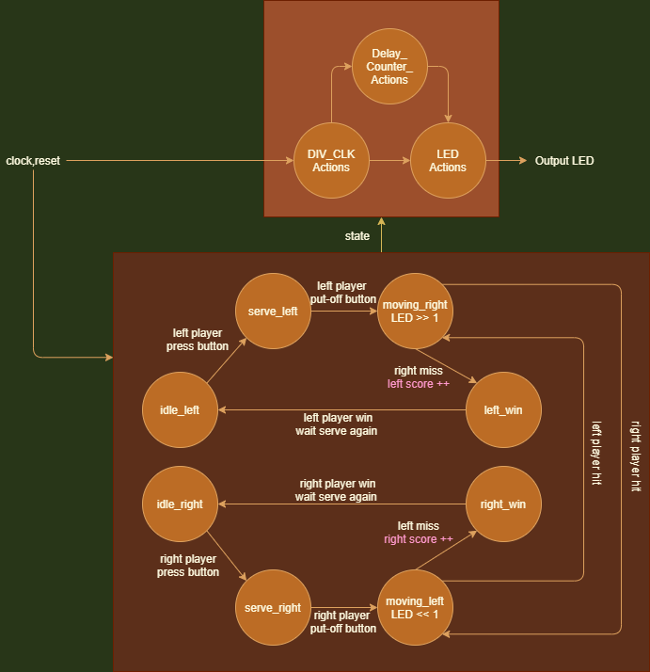
架構圖
FSM
idle_left
等待左玩家按下按鈕發球
idle_right
等待右玩家按下按鈕發球
serve_left
等待左玩家放開按鈕，開始對打
serve_right
等待右玩家放開按鈕，開始對打
moving_left
LED 往左移
moving_right
LED 往右移
left_win
當右玩家，漏接或提早，則左玩家勝利
right_win
當左玩家，漏接或提早，則右玩家勝利
Action
DIV_CLK_Action
除頻器，為了在板子上，可以看到LED位移
Dealy_Counter_Action
為了讓贏家顯示則延遲四秒顯示LED
LED_Action
LED顯示

Slide 12
當週進度
問題記錄
無
影片展示
https://drive.google.com/file/d/1NX1_RaauJDHZa6ektj63UaYN7nSc5CdH/view?usp=sharing

Slide 13
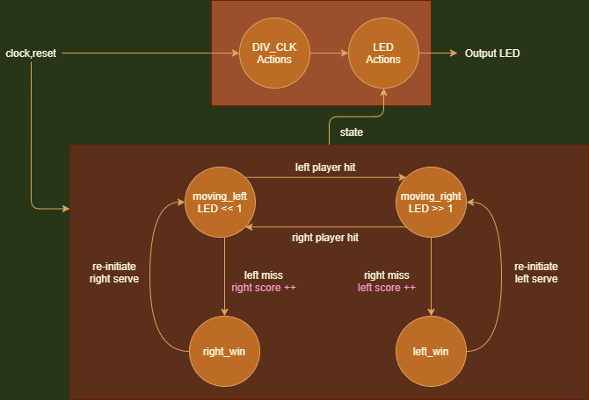
架構圖

Slide 14
當週進度
問題記錄
未設計等待獲勝方發球狀態。
當開關提早按下，則LED會停下，若再按下發球方按鈕，則LED會繼續移動。
Score 腳位數太多，因此先拔掉輸出。
影片展示
https://drive.google.com/file/d/1nIX1dnGeOrozzZbEsGorforhYJLXbA8w/view?usp=sharing

Slide 15
參考資料
ANAN030/Vivado_Basic: Vivado 和 Xilinx SDK 基本操作 (github.com)

Slide 16
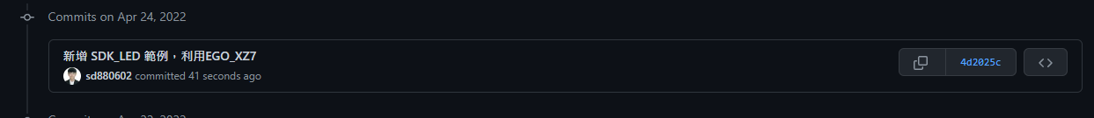
2022/04/15 ~ 2022/04/22

Slide 17
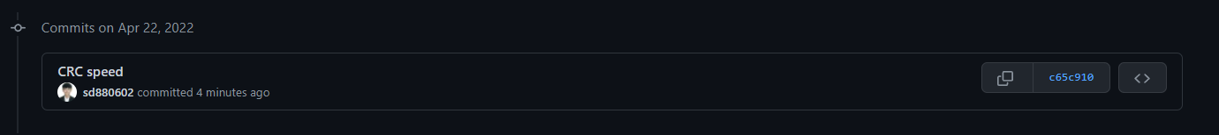
2022/04/08 ~ 2022/04/15

Slide 18
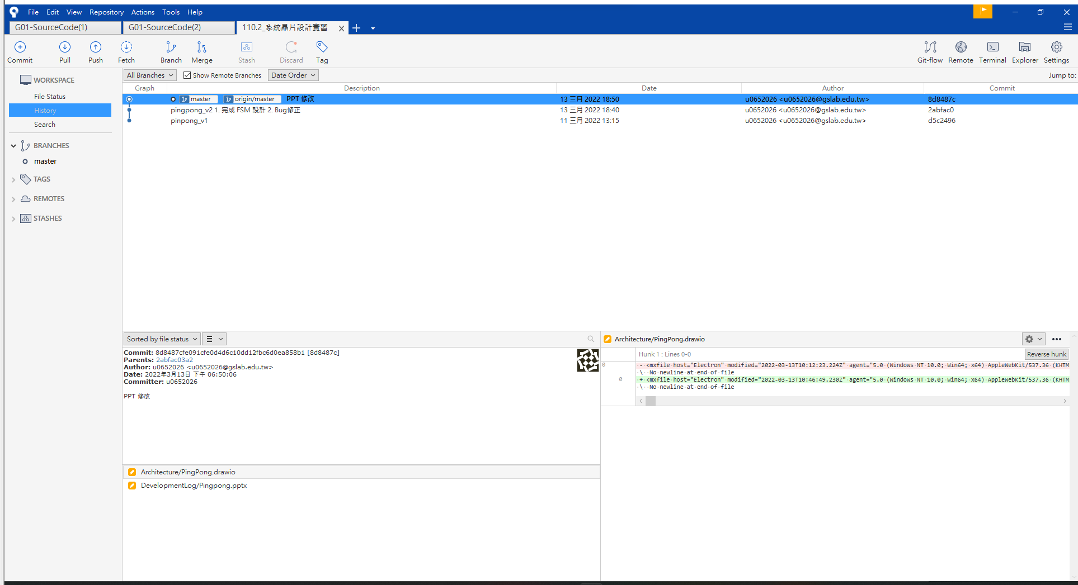
2022/03/11 ~ 2022/03/18

Slide 19
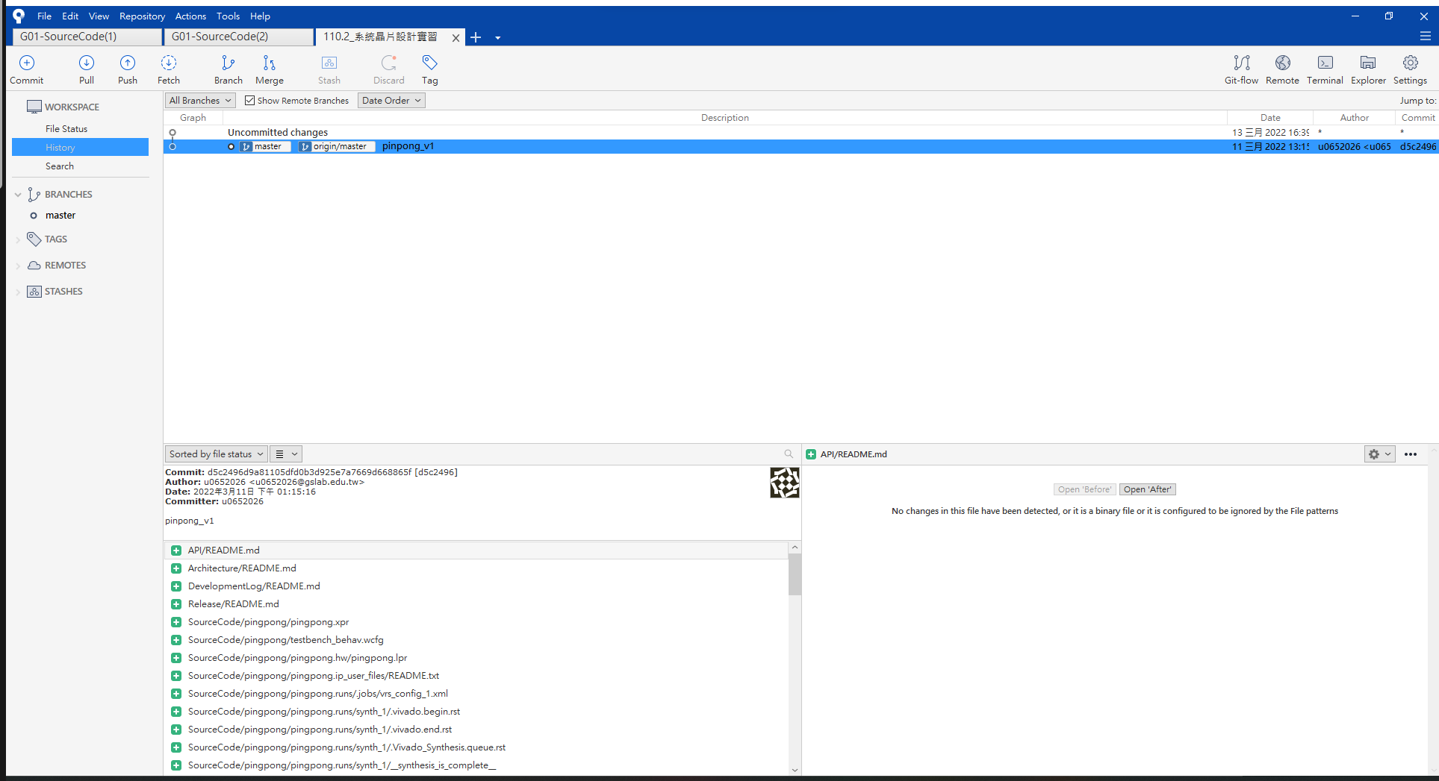
2022/03/03 ~ 2022/03/11

